Slide 1
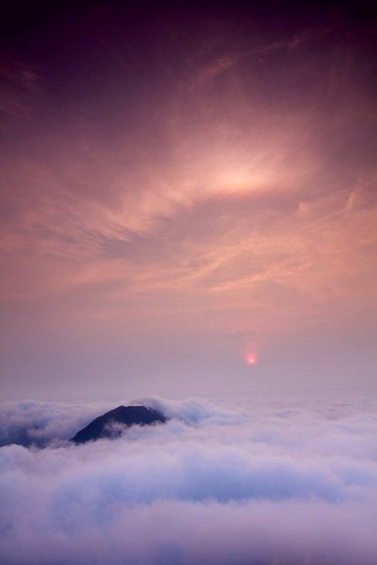
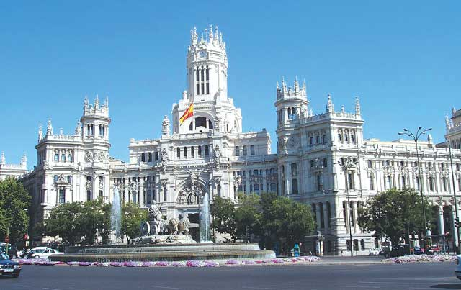
Золоте століття Іспанії
Роботу виконала:
Фурдиш Вероніка,
учениця 10 – А класу
Миколаївської гімназії №4
Вчитель: Гурська Ірина Анатоліївна

Slide 2
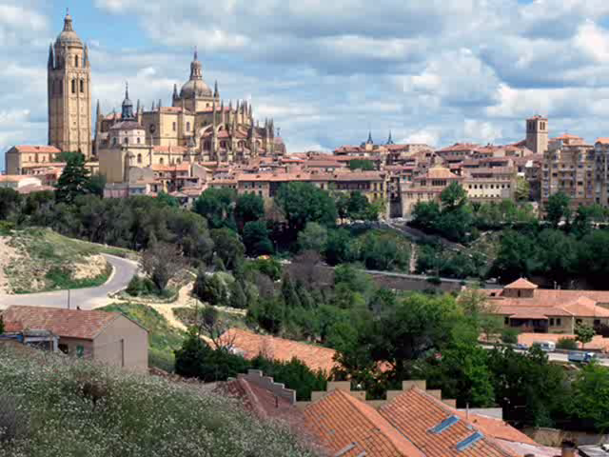


Slide 3
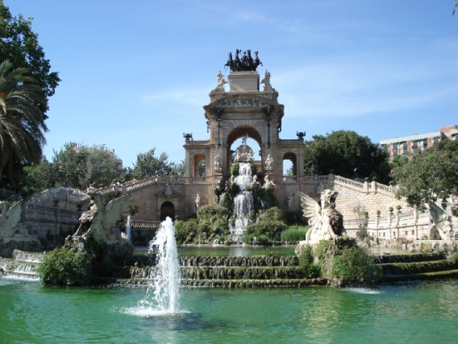
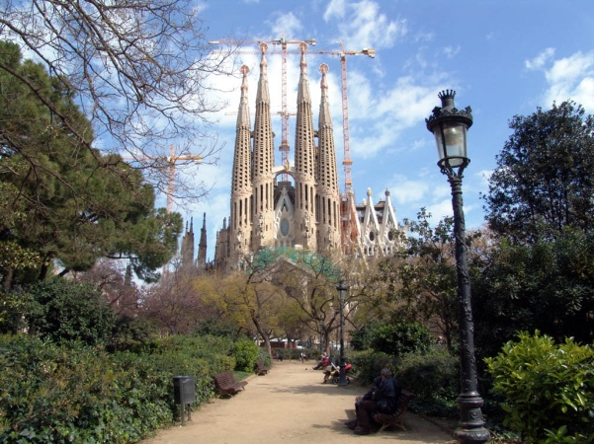
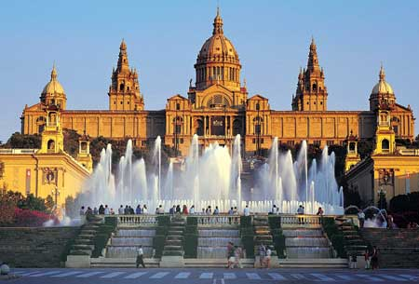
Вступ
Чи було вгазалі «Золоте століття» Іспанської культури, чи це випадковість?
Іспанія дуже цікава країна. Є дуже багато фактів що можуть вас здивувати. Наприклад, в Іспанії прокидаються о 5 годині ранку. В цей час вже відкриті кафе, де іспанці п'ють ранкову каву. Дивною особливістю можна назвати той факт, що найкращі бари і кафе знаходяться там, де найбільше сміття. Саме так в Іспанії вимірюють рейтинг найцікавіших закладів.

Slide 4
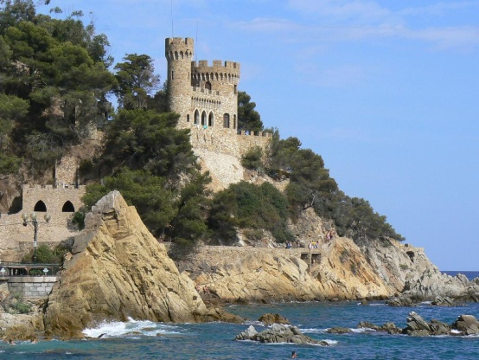
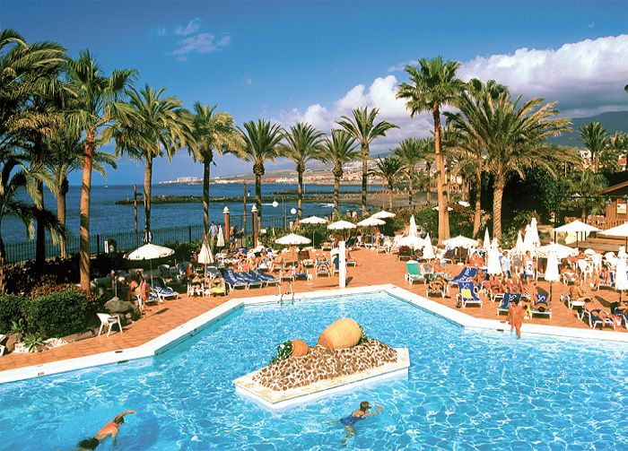
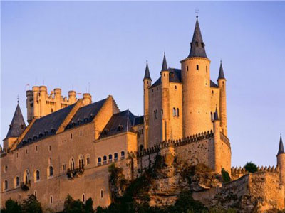
Завдання науково – дослідницької роботи:
Розкрити тему «Золотого століття Іспанії».
Донести інформацію що до живопису,театру,науки,драми,літератури.
Визначити головних творців мистецтва XVI і першої половини XVII століття.
Дослідити питання мистецтва Іспанії взагалі.
Під час роботи я опрацьовувала дуже багато різних джерел інформації. Працювала з Інтернетом,вивчала документи, користувалася посібниками та енциклопедіями, консультувалася зі спеціалістами.
Я думаю що моя робота буде цікавою всім.

Slide 5
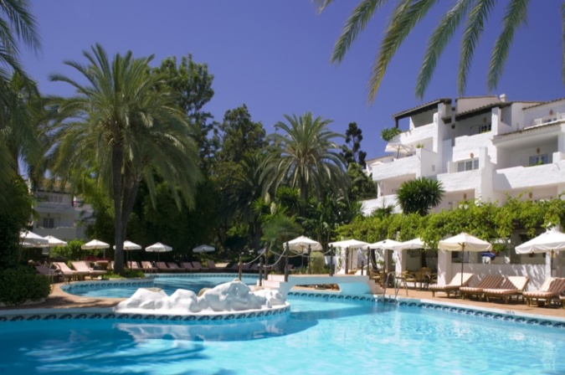
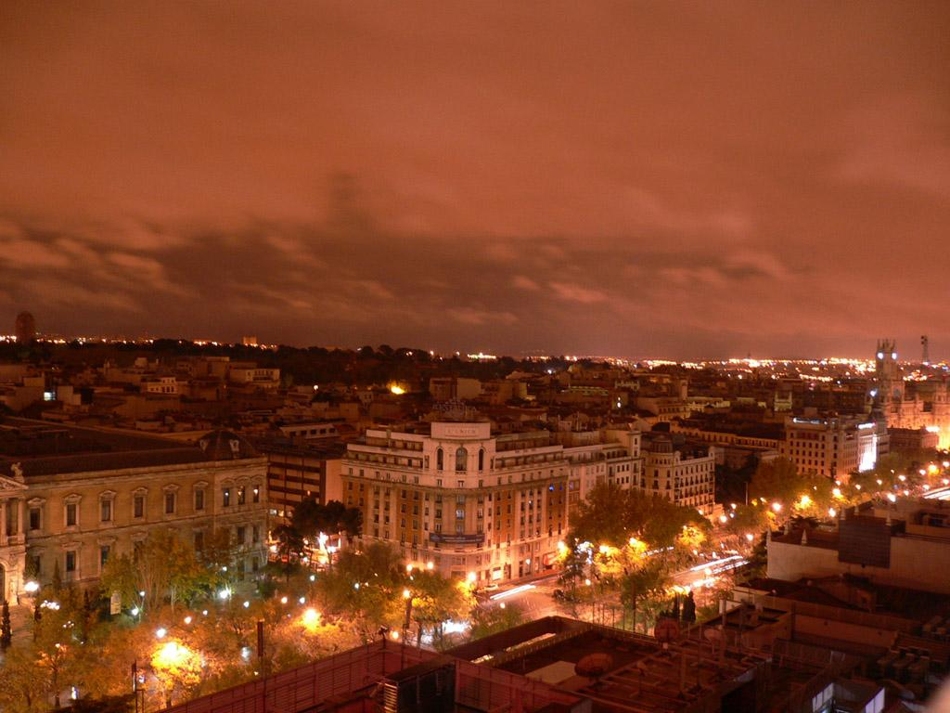
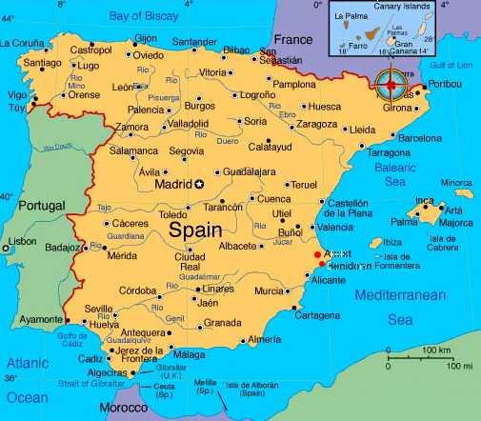
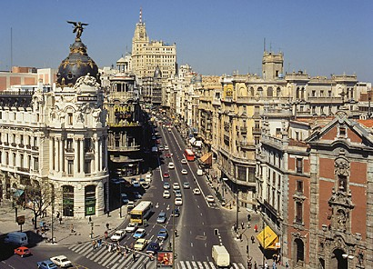
«Загальна характеристика Іспанії»
Іспанія — держава на південному заході Європи.
Столиця : Мадрид
Офіційна мова: іспанська мова.
Державний устрій: Конституційна монархія.
Площа: 504 645 км²
Населення: 45 200 737
Валюта: Євро
Державне свято: 12 жовтня – День іспанської нації

Slide 6
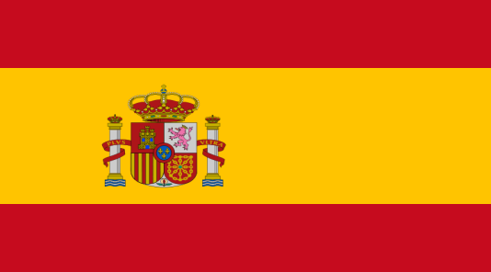
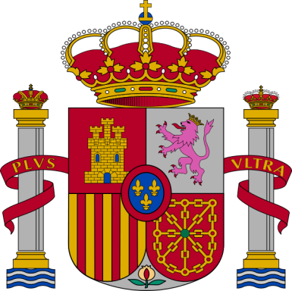
Державний прапор: складається з червоної, жовтої і червоної горизонтальних смуг з гербом посередині.
Герб: являє собою складну багаточастинну конструкцію, яка включає герби земель, що належали Короні.

Slide 7
«Золоте століття Іспанії – як найбільший культурний підйом»
Припав цей підйом на XVI і на першу половину XVII століття. Іспанське держава утворилася в кінці XV століття шляхом династичного шлюбу католицьких величностей Кастилії і Арагона. В епоху Великих географічних відкриттів складається колоніальна імперія Іспанських Габсбургів, в якій, за відомою приказкою того часу, ніколи не заходило сонце. Іспанська і португальська корона з'єдналися в династичної унії, до складу Іспанії увійшли найбагатші землі Європи - Бургундські Нідерланди.

Slide 8
Політико-економічний підйом привів до того, що в період Контрреформації Іспанія виявилася в ролі культурного флагмана всієї католицької Європи, залишивши після себе цілий ряд видатних культурних звершень:
Саламанкська школа сформулювала теорії паритету купівельної спроможності та вільного ринку
романи «Дон Кіхот» і «Ласарільо з Тормеса» формування жанру шахрайського роману

Slide 9
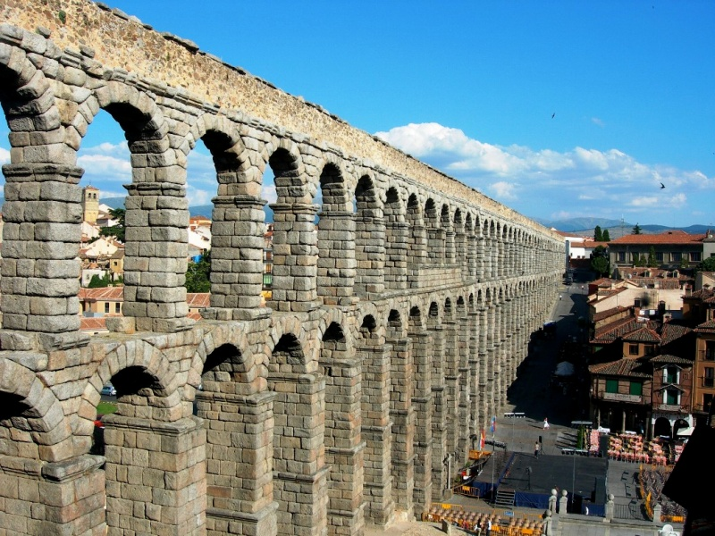
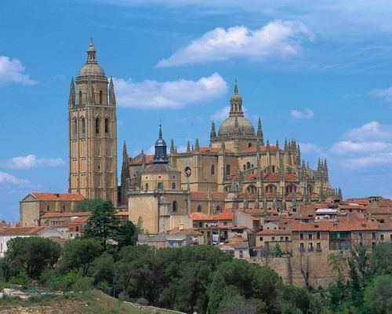
«Період золотого розквіту у іспанській літературі »
У «золоте» століття творили М. де Сервантес, Лопе де Вега, Тірсо де Моліна, Педро Кальдерон. Література золотого століття відзначена кардинальними жанровими новаціями у сфері прози і драматургії, істотними змінами поетичної мови.

Slide 10
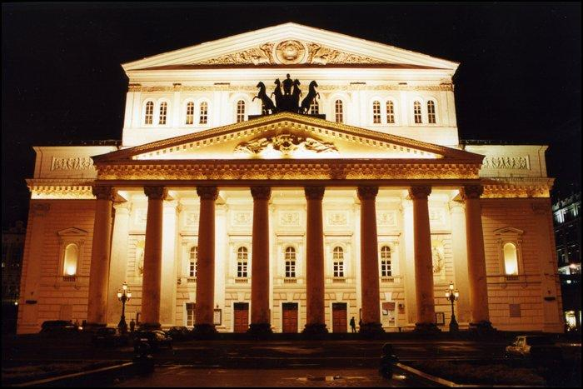
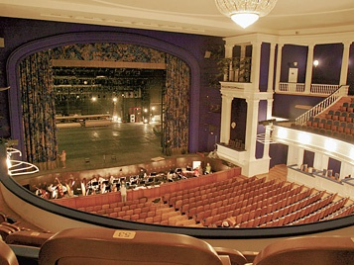
«Театр»
Вже в 1560-1570-і роки в іспанських містах виникають стаціонарні театри - так звані «коррали», для спорудження яких використовувалися невеликі замкнуті чотирикутні площі або двори, з однією з сторін яких зводився сценічний поміст, а балкони навколишніх будинків використовувалися для розміщення глядачів .

Slide 11
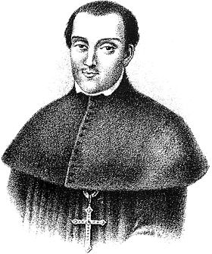
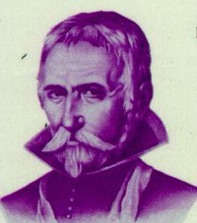
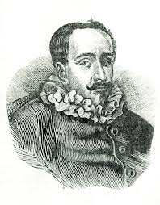
Послідовниками Лопе є всі найбільші іспанські драматурги епохи бароко :
Тірсо де Моліна
Луїс Велес де Гевара
Хуан Руїс де Аларкон
Гильен де Кастро

Slide 12
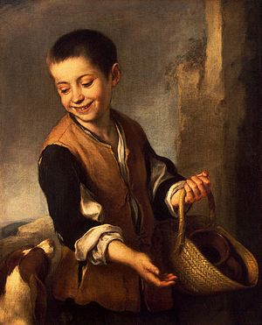
«Живопис»
Герой іспанського мистецтва "золотого століття" — реальна і героїчна людина. Сюжети, яким надавали перевагу, — дива і мучеництва, передаванні з жорстокими, іноді відразливими натуралістичними деталями, хоча персонажі цих ситуацій демонструють перемогу їх духу над будь-якими фізичними муками.
Мурильо “Мальчик с собакой”

Slide 13
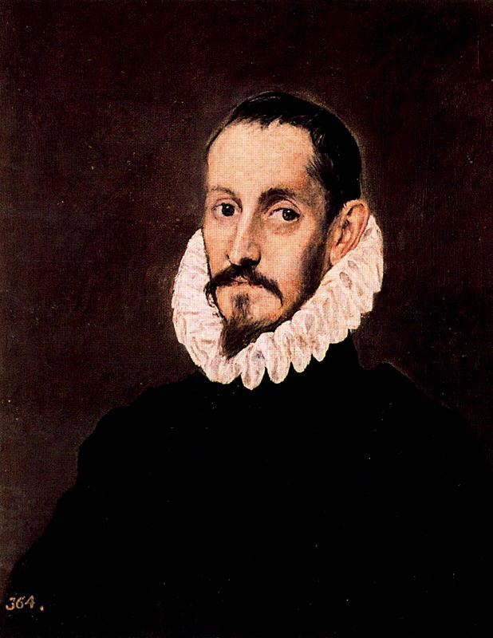
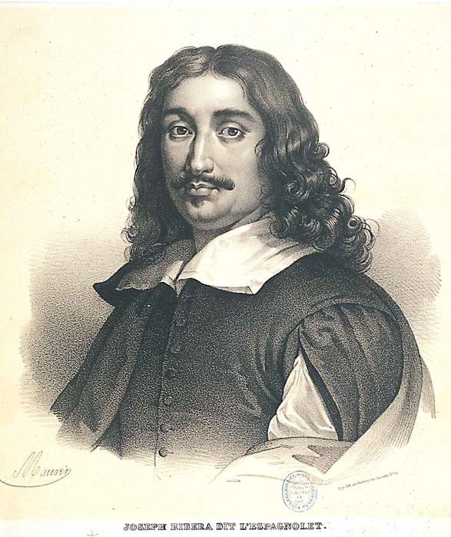
Видатні художники періоду розквіту Іспанського живопису
Ель Греко
Хосе де Рибера

Slide 14
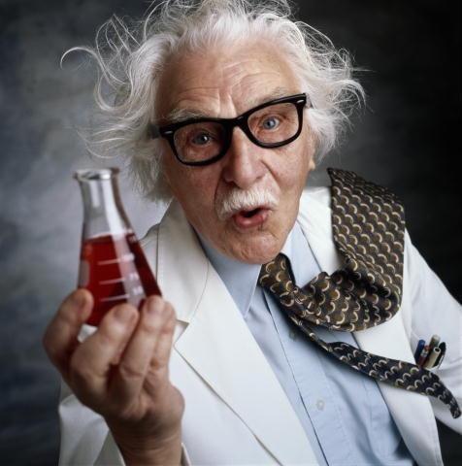
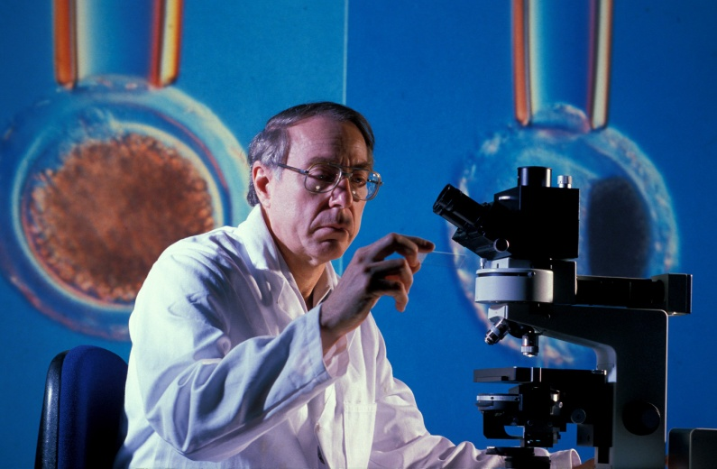
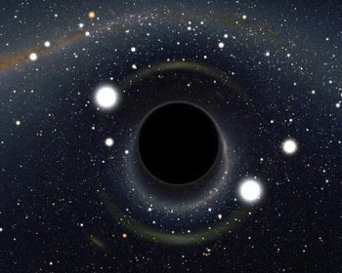
«Наука в Іспанії»
Наука в Іспанії має досить довгу і своєрідну історію.
Розквіт іспанської науки був пов'язаний з періодом Великих географічних відкриттів. Але слабкість фінансово-економічного апарату країни не дозволила довго зберігати пальму першості. З другої половини ХVI століття починається занепад науково-технологічного прогресу країни, що сполучається з засиллям теологічних ідей.

Slide 15
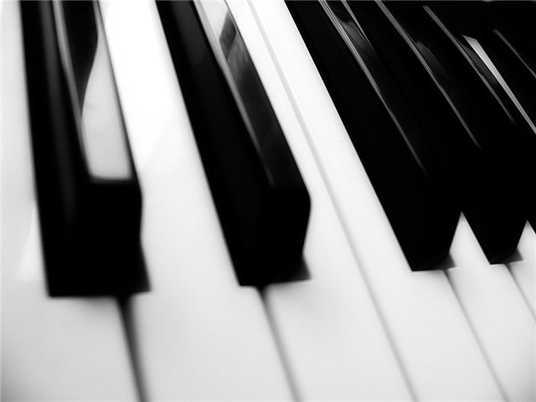

«Музична культура Іспанії»
Іспанська музика має довгу і яскраву історію, надавши великий вплив із музикою у загниваючій західній культурі . Традиційно музика Іспанії - це фламенко і акустична гітара. Іспанія зіграла досить важливу роль в історії класичної музики від композиторів епохи Ренесансу, як-от Томас Луїс де Вікторія.

Slide 16
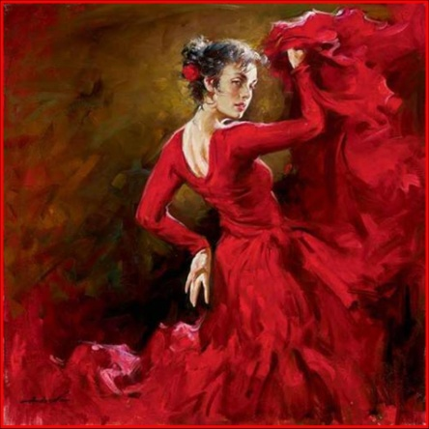
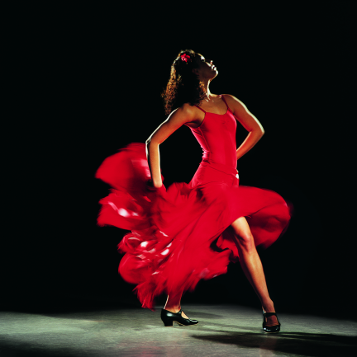
Фламенко
Фламенко - традиційна народна музика. Вона проявляється у трьох формах: пісня,танець і гітара. Основними містами де будо поширенно фламенко стали Кадіс і Триана. Напрям фламенко виник у нижчих шарах андалузького суспільства до основі традиційної народної поезії. Зазвичай, основну частину андалузької бідноти становили цигани, тому вони й стали основними носієями стилю фламенко.

Slide 17
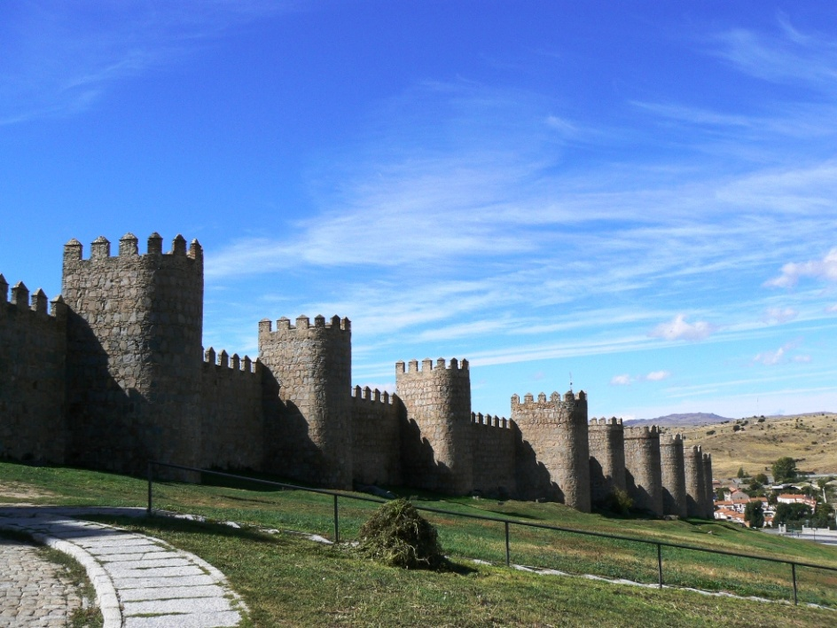
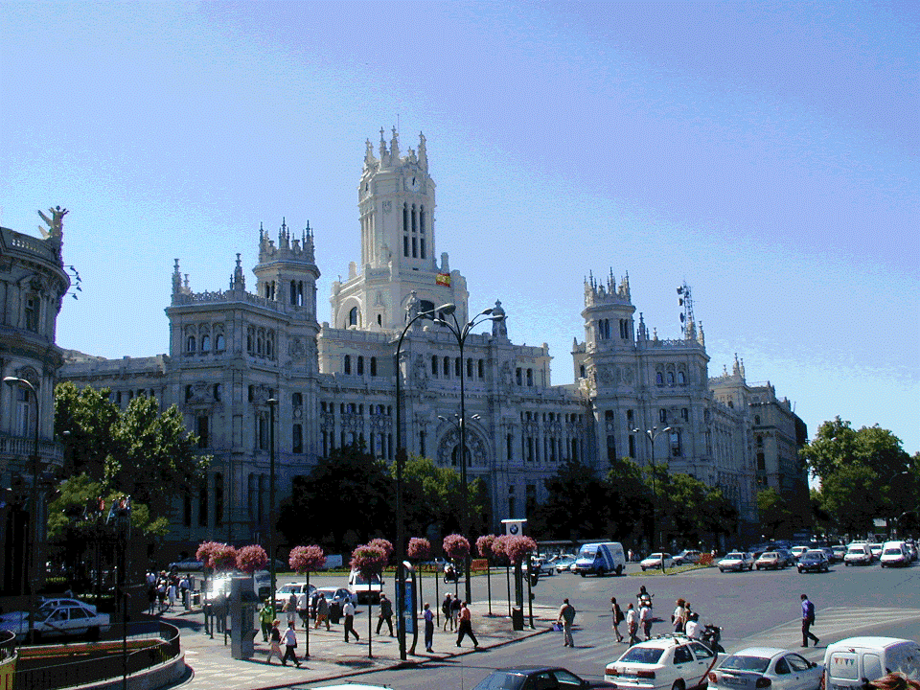
Висновок
XVI ст. і перша половина XVII століття мали для Іспанського Королівства дуже велику значимість. Оскільки саме у цей час почалося розвиватися іспанська культура : література,живопис,музичне мистецтво та інші культурні галузі. На мою думку Іспанія це країна мистецтв та чудес. Не можливо не любити цю країну. Там живуть люди які пишаються своєю країною,її культурною спадщиною.

